Slide 1

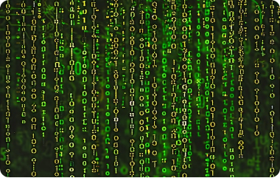
Réseaux et protocoles
SEANCE 01 / 20
Chapitre I: Systèmes de Numération & Mathématiques Réseau
Du bit à l'adresse IP : comprendre la logique binaire et hexadécimale au cœur des équipements informatiques.
Pr. Lahcen BELOUADDANE
Senior Software Architect and Cloud Engineer
Lahcen.belouaddane@uhp.ac.ma
Notes:
Bonjour à tous et bienvenue dans ce premier cours du Réseaux et protocoles. Aujourd'hui, nous posons les fondations fondamentales des réseaux informatiques : les systèmes de numération. Sans la maîtrise du binaire et de l'hexadécimal, il est impossible de comprendre l'adressage IP, le découpage en sous-réseaux ou le fonctionnement des commutateurs. Notre objectif aujourd'hui : démystifier ces calculs et voir leur application directe sur les équipements."

Slide 2



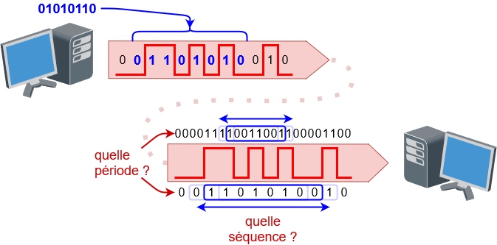
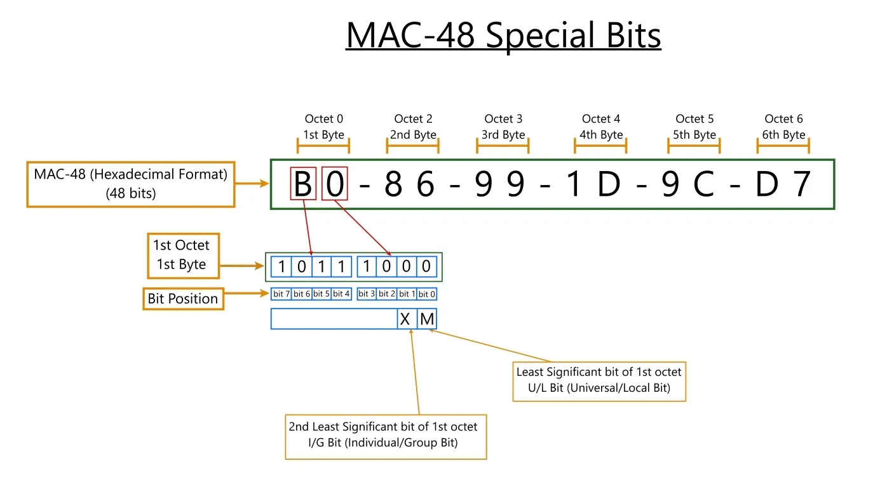
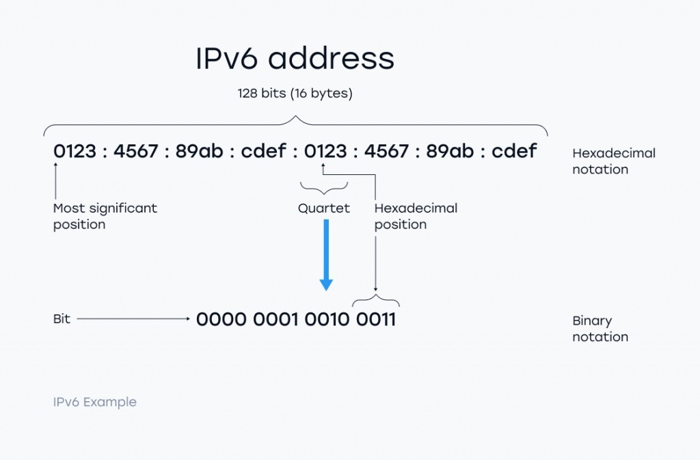
Pourquoi des mathématiques en réseau ?
OBJECTIFS PEDAGOGIQUES
Binaire (Base 2)
Hexadécimal (Base 16)
Octal (Base 8)
Signaux électriques & optiques. Calcul de masques IP et adresses de diffusion.
Compactage des 48 bits des adresses MAC et des 128 bits des adresses IPv6.
Gestion des droits d'accès et permissions sous serveurs Linux/Unix (rwx).
Notes:
"Les machines ne comprennent ni le français, ni le décimal. Un routeur Cisco ne traite que des variations de tension : tension haute = 1, tension basse = 0. Le binaire est le langage natif du matériel. L'hexadécimal et l'octal sont des raccourcis humains pour lire plus facilement de très longues suites de bits sans se tromper."

Slide 3
Les Systèmes de Numération (Base B)
CONVENTIONS
Un système de numération de base B utilise exactement B symboles distincts.
Base | Nom | Symboles Utilisés | Usage Principal
Base 10 | Décimal | { 0, 1, 2, 3, 4, 5, 6, 7, 8, 9 } | Usage humain quotidien
Base 2 | Binaire | { 0, 1 } | Circuits électroniques / Signaux
Base 8 | Octal | { 0, 1, 2, 3, 4, 5, 6, 7 } | Droits fichiers Unix (Chmod)
Base 16 | Hexadécimal | { 0..9, A, B, C, D, E, F } | Adresses MAC, IPv6, Chiffrement
Notes:
"Remarquez qu'en base 16, les chiffres de 0 à 9 ne suffisent pas pour représenter 16 valeurs. On utilise donc les lettres de A à F pour représenter les nombres de 10 à 15. A vaut 10, B vaut 11, jusqu'à F qui vaut 15. C'est une convention universelle."

Slide 4
Principe de la Notation Positionnelle
MATHEMATIQUES APPLIQUEES
Formule Polynomiale Générale :
N = dn × Bn + dn-1 × Bn-1 + ... + d1 × B1 + d0 × B0
Exemple concret en Base 10 : N = 254110
2 × 103
5 × 102
4 × 101
1 × 100
2000
500
40
1
Notes:
"Dans tout système positionnel, la valeur d'un chiffre dépend de son䒽emplacement. Le '5' dans 2541 ne vaut pas 5, mais 500 car il est en position 2 (puissance 10²). Ce même principe s'applique à la perfection au binaire avec des puissances de 2."
$N$: Le nombre évalué dans la base décimale.
$B$: La base de numération (par exemple $B=10$pour le système décimal, $B=2$pour le binaire, ou $B=16$pour l'hexadécimal).
$d_{i}$: Les chiffres (digits) composant le nombre, situés aux positions $i$(avec $0≤d_{i}<B$).
$B^{i}$: Les puissances de la base associées au poids de chaque position (remarque : dans l'image, les puissances $B^{n},B^{n−1},…,B^{1},B^{0}$sont notées sous forme d'indices $B_{n},B_{n−1},…,B_{1},B_{0}$).
Sous forme formelle mathématique, cette relation s'écrit :
$$N=\sum_{i=0}^{n}{d_{i}}⋅B^{i}=d_{n}⋅B^{n}+d_{n−1}⋅B^{n−1}+…+d_{1}⋅B^{1}+d_{0}⋅B^{0}$$

Slide 5
Le Système Binaire & L'Octet (Byte)
STRUCTURE DE DONNEES
Poids des 8 bits d'un octet (Puissances de 2) :
Bit 7 (MSB) | Bit 6 | Bit 5 | Bit 4 | Bit 3 | Bit 2 | Bit 1 | Bit 0 (LSB)
27 | 26 | 25 | 24 | 23 | 22 | 21 | 20
128 | 64 | 32 | 16 | 8 | 4 | 2 | 1
Valeur Minimale : 00000000 = 0
Valeur Maximale : 11111111 = 255
Notes:
Apprenez ces 8 nombres par cœur : 128, 64, 32, 16, 8, 4, 2, 1. C'est votre table de multiplication pour le réseau ! Un octet varie toujours entre 0 et 255. C'est exactement pour cela que les 4 chiffres d'une adresse IPv4 ne dépassent jamais 255.«
Least Significant Bit

Slide 6
Bases Octale et Hexadécimale
REGROUPEMENT DE BITS
Base Octale (Base 8)
Base Hexadécimale (Base 16)
Regroupement par paquets de 3 bits (23 = 8).
Regroupement par paquets de 4 bits (24 = 16 - Nibble).
1112 = 78
11112 = F16 = 1510
(4 + 2 + 1 = 7)
(8 + 4 + 2 + 1 = 15)
Notes:
"L'intérêt majeur de la base 16 est qu'un caractère hexa représente exactement 4 bits (un demi-octet ou nibble). Deux caractères hexa représentent donc un octet complet (ex: FF = 255). C'est extrêmement propre et lisible."

Slide 7
Conversion : Binaire ➔ Décimal
METHODE PAR ADDITION
Exemple Guidé : Convertir 101011002 en Décimal
Bits | 1 | 0 | 1 | 0 | 1 | 1 | 0 | 0
Poids | 128 | 64 | 32 | 16 | 8 | 4 | 2 | 1
Valeur | 128 | 0 | 32 | 0 | 8 | 4 | 0 | 0
Calcul : 128 + 32 + 8 + 4 = 17210
Notes:
"Pour convertir du binaire en décimal, la règle est simple : on regarde où se trouvent les '1'. On prend les poids correspondants et on les additionne. Ici, nous avons un 1 à 128, un 1 à 32, un 1 à 8 et un 1 à 4. 128 + 32 + 8 + 4 = 172. C'est l'octet de tête classique d'une IP de Classe B."

Slide 8
Conversion : Décimal ➔ Binaire (Soustractions)
CALCUL MENTAL RAPIDE
Objectif : Convertir 19210 en binaire (Méthode préférée pour le réseau)
192 ≥ 128 ? OUI ➔ Poser 1 (Reste : 192 - 128 = 64)
64 ≥ 64 ? OUI ➔ Poser 1 (Reste : 64 - 64 = 0)
Reste nul ➔ Tous les bits suivants passent à 0 (32, 16, 8, 4, 2, 1)
Résultat : 19210 = 110000002
Notes:
En examen CCNA, vous n'avez pas de calculatrice. La méthode par soustraction est la plus efficace : comparez votre nombre aux poids décroissants (128, 64, 32...). Si le nombre est plus grand ou égal, mettez un 1 et gardez le reste. Sinon, mettez un 0."

Slide 9
Conversion : Divisions Successives par 2
ALGORITHME GENERAL
Convertir 1310 en binaire :
13 ÷ 2 = 6 | Reste = 1 (LSB)
Lecture de BAS en HAUT
6 ÷ 2 = 3 | Reste = 0
11012
3 ÷ 2 = 1 | Reste = 1
1 ÷ 2 = 0 | Reste = 1 (MSB)
(8 + 4 + 0 + 1 = 13)
Notes:
"C'est la méthode algorithmique universelle. On divise continuellement par 2 jusqu'à obtenir un quotient nul, puis on relève les restes du dernier au premier (de bas en haut). Attention à ne pas lire les restes dans le mauvais sens !"

Slide 10
Conversion Hexadécimal ↔ Binaire
CORRESPONDANCE DIRECTE (NIBBLE)
Hexa ➔ Binaire : Séparer chaque chiffre en 4 bits
1A16 ➔ (1)16 (A)16 ➔ 0001 10102
Binaire ➔ Hexa : Regrouper par paquets de 4 bits depuis la droite
110101102 ➔ (1101) (0110) ➔ D616
Notes:
Regardez comme le passage entre le binaire et l'hexadécimal est fluide ! Pas besoin de repasser par le décimal. 1101 binaire vaut 13 en décimal, soit 'D' en hexa. 0110 vaut 6. Donc 11010110 s'écrit D6 en hexa. C'est magique et rapide."

Slide 11
Conversion Octal ↔ Binaire
PAQUETS DE 3 BITS
Octal ➔ Binaire : Chaque chiffre vaut 3 bits
758 ➔ (7)8 (5)8 ➔ 111 1012
Binaire ➔ Octal : Regrouper par 3 bits depuis la droite
1001102 ➔ (100) (110) ➔ 468
Notes:
"Même principe exact pour l'octal, mais au lieu de grouper par 4 bits, on groupe par 3 bits. La valeur 75 en octal se traduit par 111 (7) suivi de 101 (5). Vous retrouverez cela en administration système Linux lors de l'attribution des droits chmod 755."

Slide 12
Tableau Récapitulatif des Bases (0 à 15)
A CONNAÎTRE PAR CŒUR
Décimal | Binaire | Octal | Hexadécimal | Décimal | Binaire | Octal | Hexadécimal
0 | 0000 | 0 | 0 | 8 | 1000 | 10 | 8
1 | 0001 | 1 | 1 | 9 | 1001 | 11 | 9
2 | 0010 | 2 | 2 | 10 | 1010 | 12 | A
3 | 0011 | 3 | 3 | 11 | 1011 | 13 | B
4 | 0100 | 4 | 4 | 12 | 1100 | 14 | C
5 | 0101 | 5 | 5 | 13 | 1101 | 15 | D
6 | 0110 | 6 | 6 | 14 | 1110 | 16 | E
7 | 0111 | 7 | 7 | 15 | 1111 | 17 | F
Notes:
"Voici votre table de référence absolue. Entraînez-vous à réciter les équivalents : 10 c'est A (1010), 12 c'est C (1100), 15 c'est F (1111). Quand vous connaîtrez ce tableau par cœur, vos calculs de masque et d'IPv6 deviendront un jeu d'enfant."

Slide 13


Anatomie d'une Adresse IPv4
APPLICATION RESEAU (COUCHE 3)
Une adresse IPv4 est un nombre binaire de 32 bits découpé en 4 octets (Dotted-Decimal).
Format Décimal Pointé :
192 . 168 . 10 . 15
Format Binaire Réel (32 bits) :
11000000 . 10101000 . 00001010 . 00001111
Notes:
"Nous entrons dans l'application réseau. Quand vous tapez 192.168.10.15 sur votre PC, la carte réseau convertit immédiatement cette chaîne en une suite de 32 bits binaires. Chaque octet séparé par un point correspond exactement à 8 bits."

Slide 14
Masque de Sous-Réseau & Opération ET (AND)
LOGIQUE BINAIRE
Table de Vérité ET Logique (AND)
Rôle du Masque
Bit A | Bit B | A AND B
0 | 0 | 0
1 | 0 | 0
0 | 1 | 0
1 | 1 | 1
Sépare l'adresse IP en deux parties :
1. Partie Réseau (NetID) : Indique le numéro de rue.
2. Partie Hôte (HostID) : Indique le numéro de maison.
Notes:
Comment un routeur sait-il si un paquet est destiné au réseau local ou à Internet ? Il réalise un ET logique bit à bit entre l'adresse IP et le masque. La seule condition pour obtenir un 1 dans le résultat, c'est d'avoir 1 ET 1."

Slide 15
Étude de Cas Pratique : Calcul d'Adresse Réseau
EXEMPLE ROUTAGE
IP d'origine : 192.168.10.15
11000000 . 10101000 . 00001010 . 00001111
Masque : 255.255.255.0
11111111 . 11111111 . 11111111 . 00000000
Opération AND Bit à Bit (Adresse Réseau Résultante) :
11000000 . 10101000 . 00001010 . 00000000 ➔ 192.168.10.0
Notes:
"Regardez l'effet du masque : là où le masque contient des 1 (255), l'adresse IP est recopiée à l'identique. Là où le masque contient des 0 (0), tous les bits de l'IP sont effacés. Résultat : l'adresse de réseau est 192.168.10.0."

Slide 16
Les Formules Mathématiques de découpage
FORMULES CLEFS CCNA
NOMBRE DE SOUS-RESEAUX
HOTES UTILISABLES PAR SOUS-RESEAU
2n
2h - 2
n = Nombre de bits empruntés à la partie hôte.
h = Nombre de bits restants pour les hôtes.
Notes:
Voici les deux formules reines du CCNA. Pourquoi fait-on '- 2' pour les hôtes ? Parce que dans chaque sous-réseau, deux adresses sont réservées : la toute première (adresse réseau) et la toute dernière (adresse de broadcast/diffusion)."

Slide 17
L'Hexadécimal en Couche 2 : Adresse MAC
ADRESSAGE PHYSIQUE
Structure d'une Adresse MAC (48 bits / 12 caractères Hexadécimaux) :
00 : 1A : 2B
3C : 4D : 5E
OUI (24 bits)
NIC (24 bits)
Identifiant Constructeur (ex: Cisco, Intel)
Numéro de Série de la Carte Réseau
Notes:
"Chaque carte réseau possède une adresse physique unique gravée en usine. Elle fait 48 bits, représentée par 12 caractères hexadécimaux. Les 6 premiers caractères identifient la marque (OUI), les 6 derniers constituent le numéro de série unique."

Slide 18
L'Hexadécimal en Couche 3 : Adresse IPv6
ADRESSAGE NOUVELLE GENERATION
Format IPv6 : 128 bits représentés par 8 blocs (Hextets) de 4 caractères Hexadécimaux.
2001 : 0db8 : 85a3 : 0000 : 0000 : 8a2e : 0370 : 7334
Chaque bloc entre deux deux-points (:) représente 16 bits (4 caractères hexa).
Notes:
"Face au manque d'adresses IPv4, le monde bascule vers IPv6. Écrire 128 bits en binaire serait impossible à gérer pour un humain. Grâce à l'hexadécimal, on résume cette adresse en 8 blocs de 4 chiffres hexa. D'où l'importance capitale de maîtriser la base 16."

